Slide 1
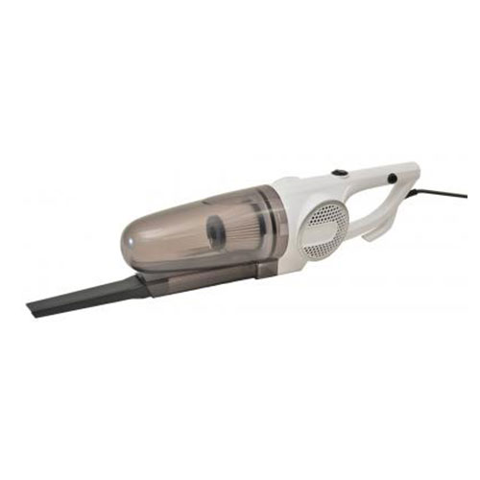


【提案書】
スティック&ハンディクリーナー
特徴
吸引仕事率80Wのハイパワーなスティックハンディクリーナーです。フロアブラシは自立式のため、壁などに立てかけなくても収納できるし、サイクロン式で紙パックも必要ありません。
納期
納期スペース
仕様
素材：ABS樹脂
サイズ：11.5×13×45.5cm
包装：化粧箱入り
お見積
お見積りスペース

